Slide 1
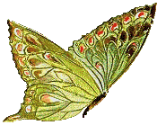

Toán
Bài 49: LUYỆN TẬP CHUNG (TIẾT 2)
GV: PHAN THỊ XINH
LỚP: 3C

Slide 2
KHỞI ĐỘNG

Slide 3

TOÁN
Bài 49: LUYỆN TẬP CHUNG (TIẾT 2)
1
a/ Số?
Số | Hàng nghìn | Hàng trăm | Hàng chục | Hàng đơn vị
4 128 | 4 | ? | 2 | ?
5 062 | ? | ? | 6 | 2
6 704 | 6 | 7 | ? | ?
7 053 | 7 | ? | ? | 3
1
8
5
0
0
4
0
5

Slide 4
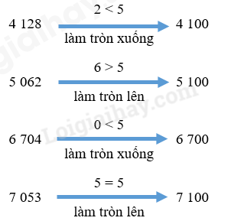
1b

Slide 5
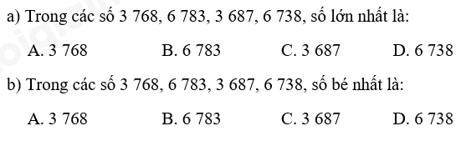


2. Trong các số 3768, 6 783, 3 687, 6 738, số lớn nhất là:

Slide 6

TOÁN
Bài 49: LUYỆN TẬP CHUNG (TIẾT 2)
3
Mỗi bình ghi một trong các số từ XII đến XV. Hỏi bình bị vỡ ghi số nào?
Thảo luận nhóm đôi và cho biết số La Mã trên mỗi bình như thế nào?
Số La Mã ghi trên mỗi bình theo thứ tự từ XII đến XV
Vậy bình bị vỡ ghi số nào?
Bình bị vỡ ghi số XIV

Slide 7
TOÁN
Bài 49: LUYỆN TẬP CHUNG (TIẾT 2)
4
Có ba con vật trong một khu bảo tồn là: voi châu Phi, hươu cao cổ và tê giác trắng. Trong số đo một con vật năng 2 287kg, một con vật năng 6 125kg và một con năng 1 687kg. Biết voi châu Phi nặng nhất và hươu cao cổ nhẹ hơn tê giác trắng.
Hỏi mỗi con vật nặng bao nhiêu ki-lô-gam?
Vì hươu cao cổ nhẹ hơn tê giác trắng nên hươu cao cổ cân nặng 1 687kg và tê giác trắng cân nặng 2 287kg.
Con voi châu Phi nặng bao nhiêu ki-lô-gam? Vì sao?
Con voi châu Phi nặng 6 125kg vì nó là con vật nặng nhất
Hươu cao cổ và tê giác trắng, mỗi con nặng bao nhiêu ki-lô-gam? Vì sao?

Slide 8
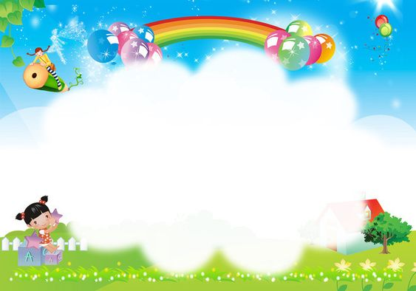
Chúc các thầy cô mạnh khoẻ
Chúc các con chăm ngoan

